Slide 1
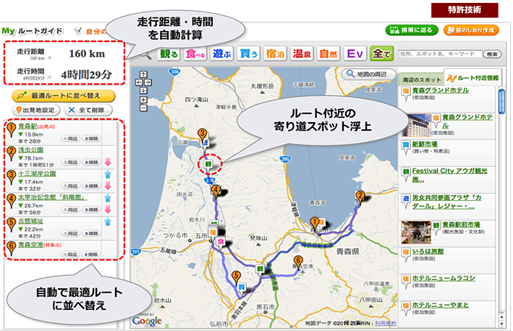


オープンデータで地域をつなぐ観光クラウド
平成30年2月21日版
Myルートガイドサービス
防災
減災
少子
高齢
産業
創出
防犯
医療
教育等
By NPO法人地域情報化モデル研究会（地域プロデュース）
観光オープンデータを活用して、公共観光サイト上で旅行者自身が自由な周遊ルートプランを作成しながら、
地域の埋もれた魅力の発見につなげるサービスです。
（2012年6月 サービス開始）
旅行者が自由に目的地を選択するだけで、「最短での訪問順序」「移動時間・走行距離」「移動ルート」を案内
My ルートガイドサービス 誕生の キッカケ
県内の二次交通を自動車に依存しており、自動車で自由に安心して観光してもらうための周遊ルート案内の充実が必要であった
訪れた旅行者に土地の魅力を楽しんでもらうためには、ルート周辺にある歴史から生活文化に至る大小さまざまな情報提供が必要であった
My ルートガイドサービス でこう 変わった！
My ルートガイドサービス でこう 変わった！
複数の観光サイト上にMyルートガイドを実装し、 各サイト上で広域周遊ルート案内が可能になった
All Rights Reserved, Copyright © 2010-2017 FUJITSU LIMITED
Myルートガイドの実装をきっかけに自治体の観光データのオープン化が進み、地元レンタカー会社など民間でのオープンデータを活用した観光案内サービスの展開につながった
名所の他、名所間の周遊ルート周辺に点在する地元ならではの埋もれた観光資源も自動で案内

Slide 2


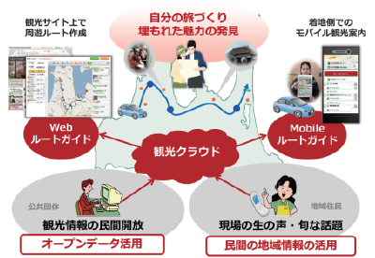




オープンデータで地域をつなぐ観光クラウド
平成30年2月21日版
Myルートガイドサービス
防災
減災
少子
高齢
産業
創出
防犯
医療
教育等
By NPO法人地域情報化モデル研究会（地域プロデュース）
観光データの官民連携活用による
観光案内サービスの提供
使用データ
自治体・観光連盟等：観光名所、宿泊施設等
民間事業者：店舗・施設情報、クーポン等
公共団体が保有する約3000件の観光データや、地域の飲食店など 約600の事業者が参加し、官民の観光データが相互利用されている。
データ形式
HTML、JPEG等
二次交通の主な手段を提供する地元レンタカー会社では、官民の観光データとMyルートガイドを活用して、スマートフォン向け観光案内サービスを開発し、県内19店舗の窓口でも活用している。
また、県内の複数の自治体観光サイトにMyルートガイドを実装し広域周遊ルート案内サービスを展開。月平均約6,000人の利用がある。
提供形態
Webサービス、Webアプリ
受賞歴
平成２３年度総務省 「情報通信月間」東北総合通信局長表彰
平成２６年度総務省 地方創生に資する「地域情報化大賞」特別賞
地域
全国17県50団体
Copyright © NPO地域情報化モデル研究会 2017
プロボノによる地域観光の振興
各自治体が公開している観光情報や民間からの旬な現地情報を収集・結合し、Myルートガイドなど多様な観光情報サービス間で連携活用するモデルを「観光クラウド」と呼ぶ。現在までに青森県のほか全国17県50団体へと展開が進み、総務省地域IoT実装推進タスクフォースの推奨モデルとして、2020年までに150地域への横展開が期待される。
地域連携による情報活用を推進するには、異なるステイクホルダ間の相互連携を円滑に進めるプロデューサの存在が重要となる。
NPO法人地域情報化モデル研究会(2007年5月設立）では、IT企業や行政関係者の有志がプロボノ（職業上の専門性を活かし無償で社会貢献する活動）として集結し、官民や組織の枠組を越えた有志活動により、青森県観光モデルをはじめ、地域SNSや商店活性化モデルなど、ICTで地域をつなぐ取り組みを行ってきた。 その活動成果が認められH26年度「情報通信月間・電波の日」情報通信月間推進協議会会長表彰 情報通信功績賞が贈られた。
●自治体職員の観光データの登録負担の解消
観光サイト上から観光データを自動的に収集する技術（特許技術）を活用して、自治体職員のデータ負担を解消し、データの最新性の持続にもつながっている。

